Slide 1
Reunião Orientação
Dezembro 2023

Slide 2
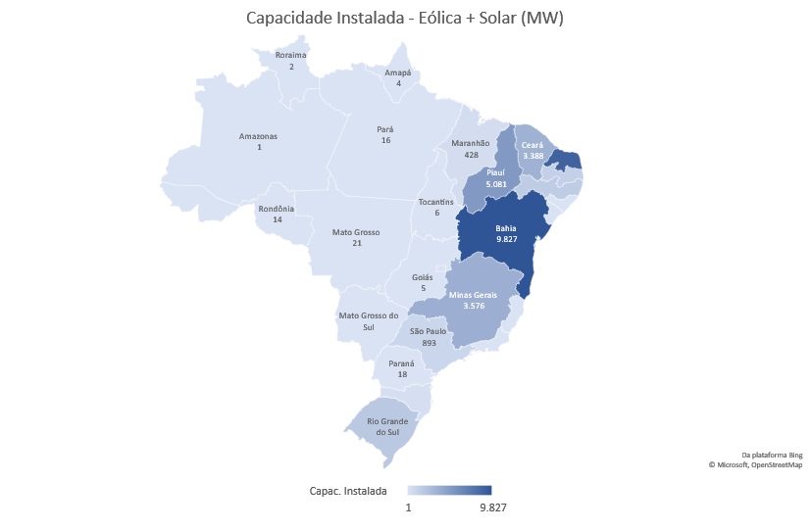
Capacidade Instalada Renováveis - Brasil
Caso teste:
Ena Sudeste
Radiação: MG, BA e PI
Velocidade Vento: BA, PI e RN

Slide 3
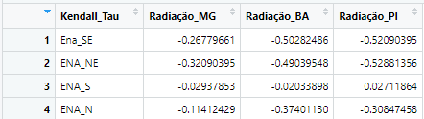
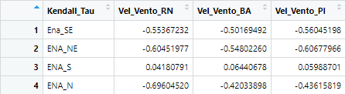

Correlação entre fontes – Principais localidades

